Slide 1

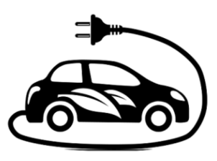
项目四 充电系统检修
Maintenance of Charging System for Project Four
北方国际教育集团

Slide 2
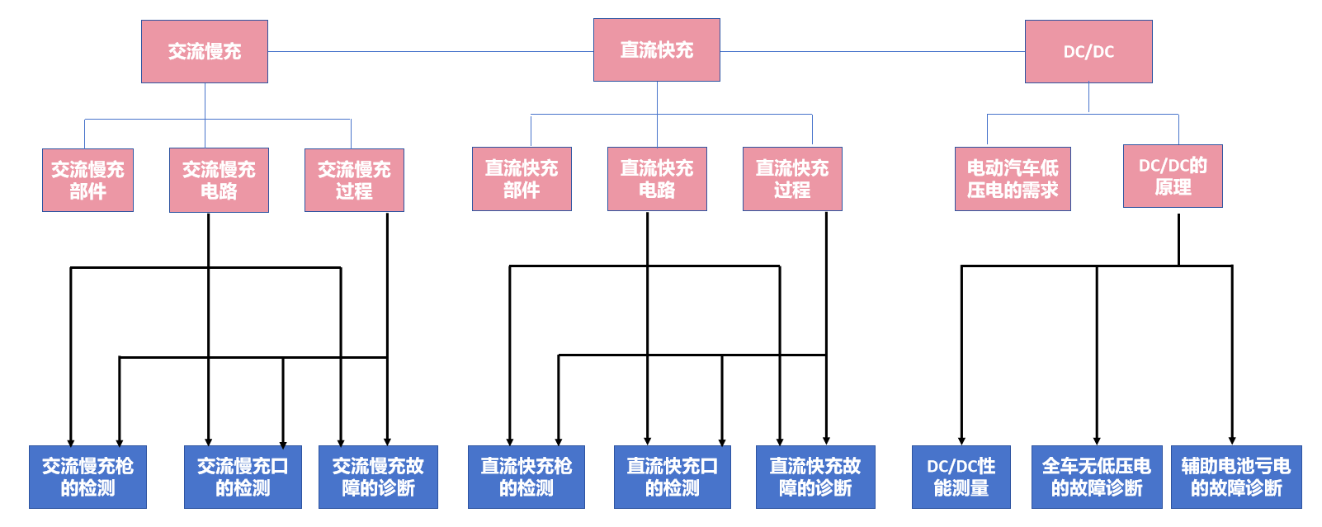

Slide 3
目录
任务一 交流慢充系统的检修
任务二 直流快充系统的检修
任务三 DC—DC的检修
一 技术原理
一 技术原理
一、技术原理
1.交流慢充部件
1.直流快充部件
4.快充唤醒
1.电动汽车的低压电
2.交流慢充电路
2.直流快充电路
5.快充CAN网络通信
2.DC/DC变换器
3.交流慢充过程
3.新能源汽车低压电源系统的实际应用
4.交流慢充系统的实际应用
3.直流快充过程
6.直流快充系统的实际应用
二 任务实施
二 任务实施
二、任务实施
1.交流慢充系统的检测
1.直流快充系统检测
1.DC/DC变换器性能测量
2.慢充口检查
2.快充口检查
2.全车无低压电
3.故障诊断
3.充电接触继电器的检测
3.辅助蓄电池亏电
4.直流充电接触继电器烧结检测装置的检测
5.故障诊断

Slide 4
任务二 直流快充系统的检修
一 技术原理
二 任务实施
1.直流快充系统检测
1.直流快充部件
4.快充唤醒
2.快充口检查
2.直流快充电路
5.快充CAN网络通信
3.充电接触继电器的检测
3.直流快充过程
6.直流快充系统的实际应用
4.直流充电接触继电器烧结检测装置的检测
5.故障诊断

Slide 5
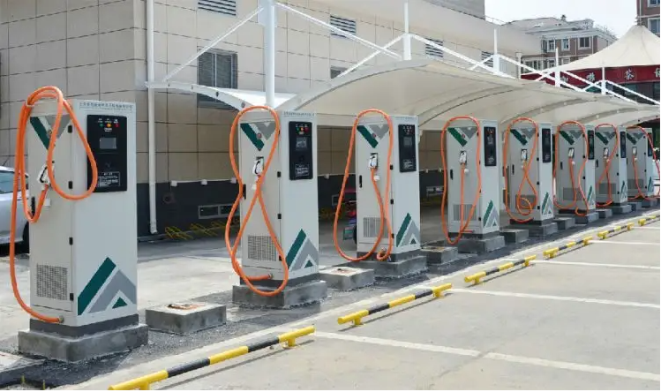
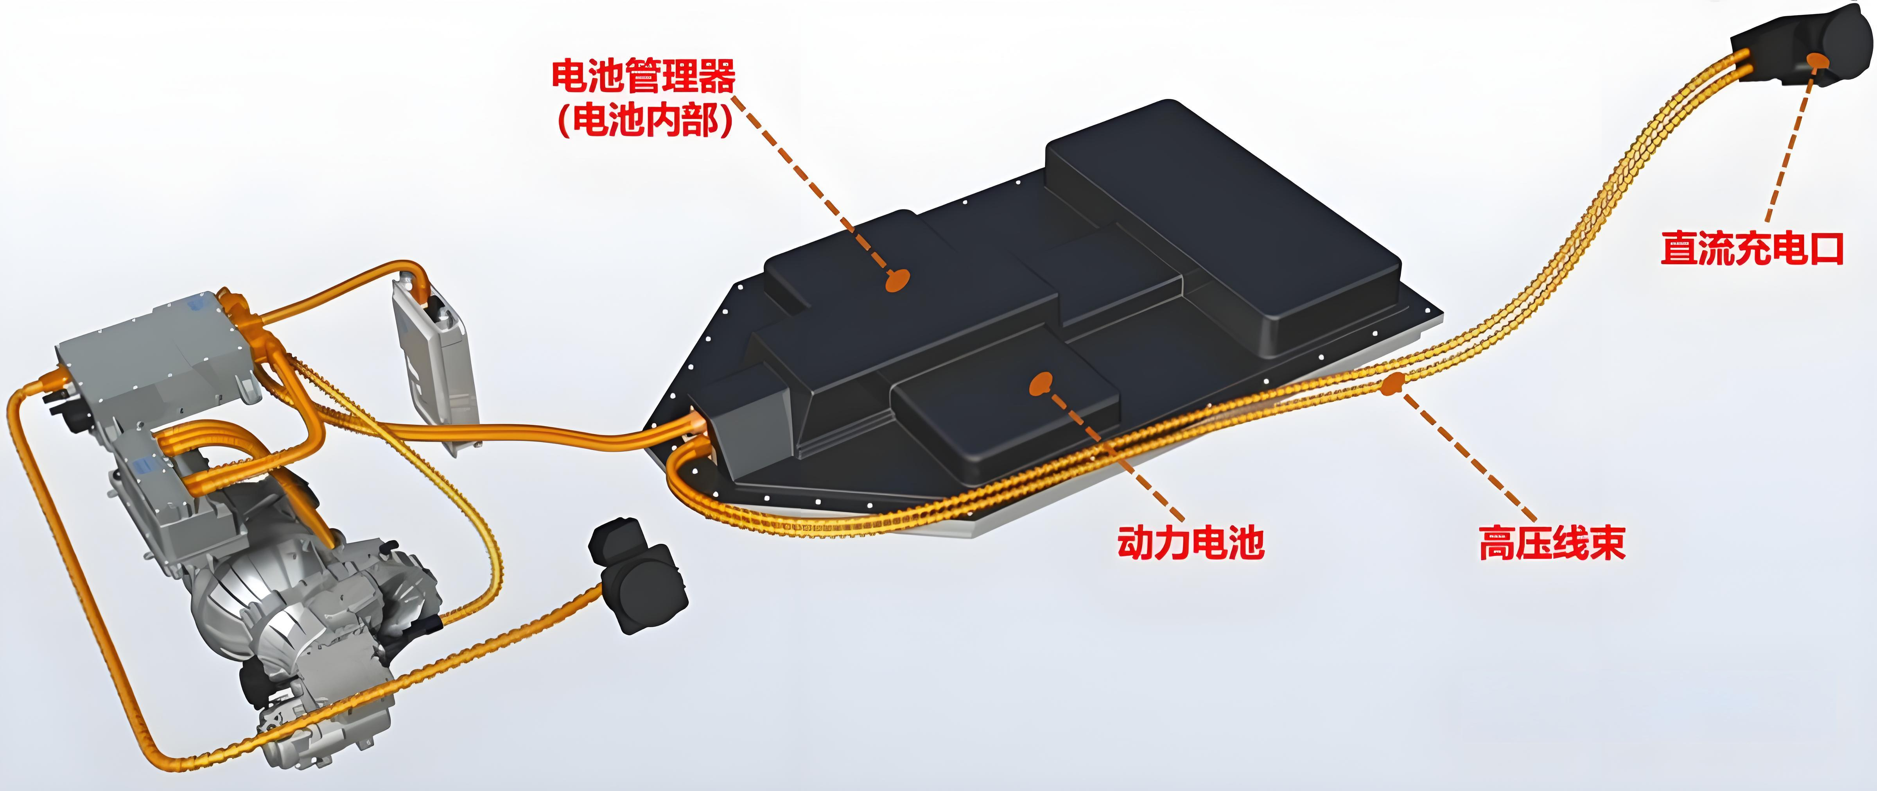
学习目标
知识目标
能力目标
●直流快充系统的结构组成
●直流快充充电口端子的定义
●直流快充充电过程
●直流快充充电线与充电枪的检查
●直流快充充电口的检测
●直流快充充电故障的检测

Slide 6
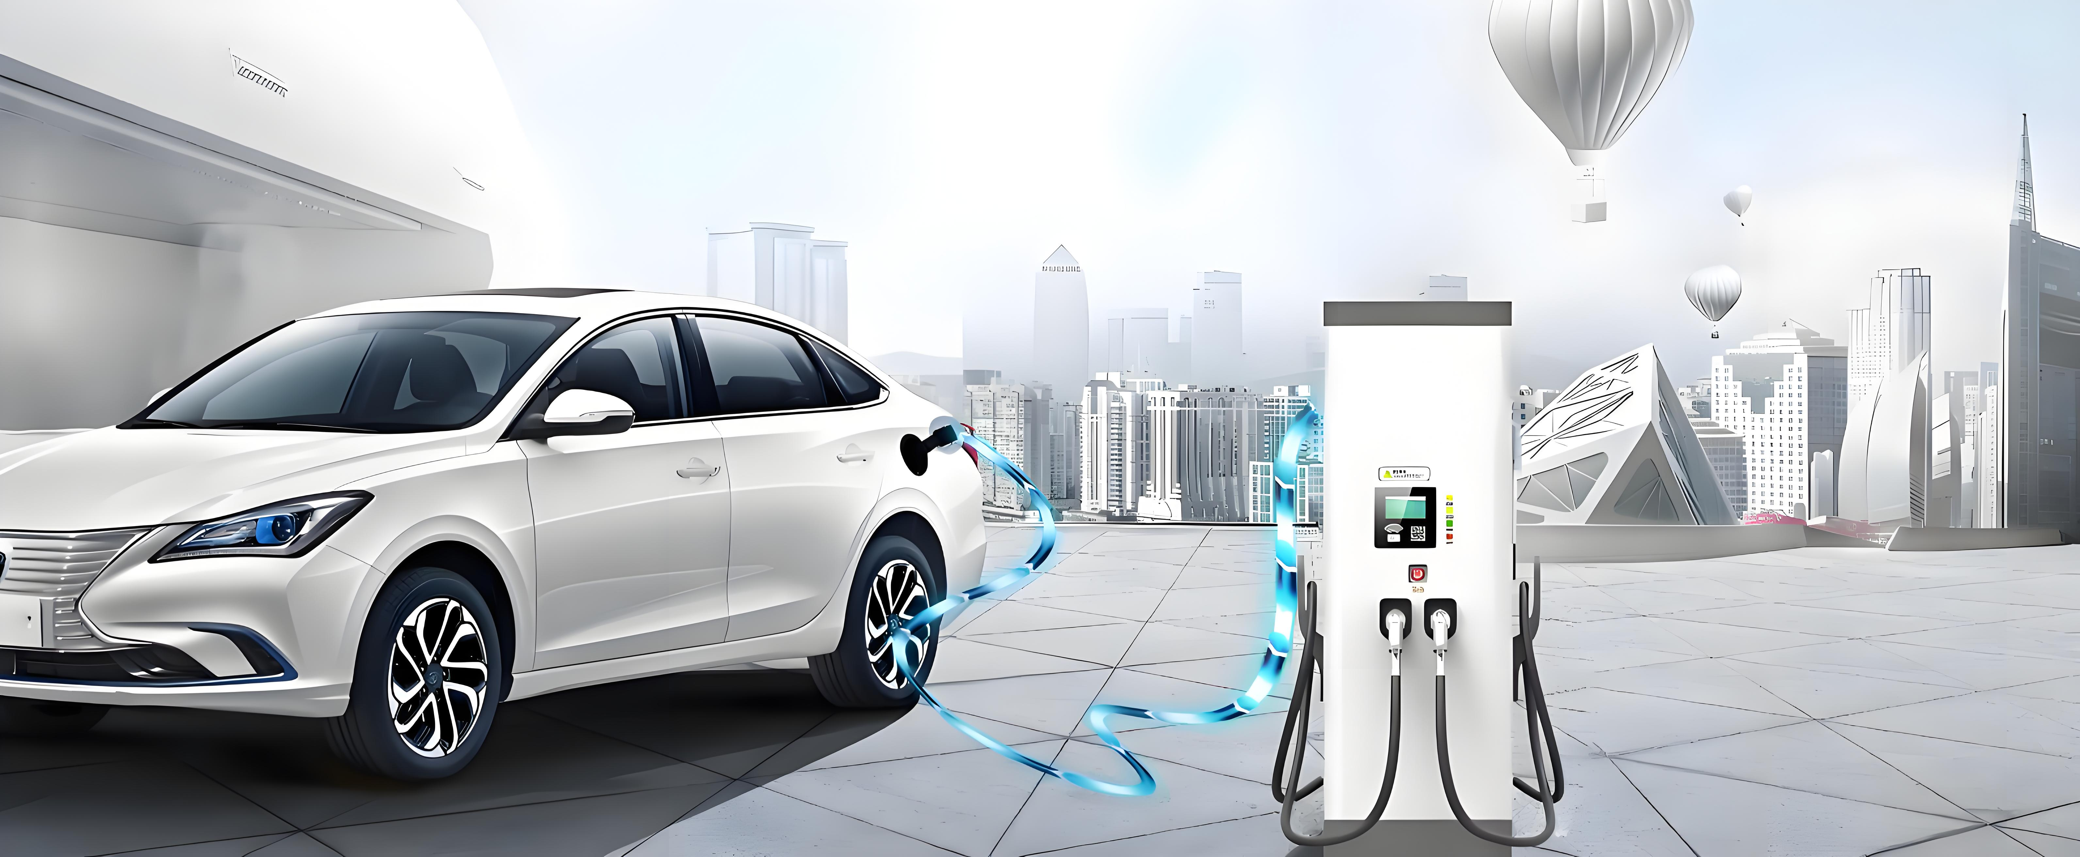
技术原理
直流快充是在汽车外部将380V交流市电转化成直流电，直接引入到电动汽车的动力蓄电池充电的一种方式。快充过程中需要采用高电压、大电流，一般充电时间在0.5～1h就能完成基本充满的目标。。

Slide 7
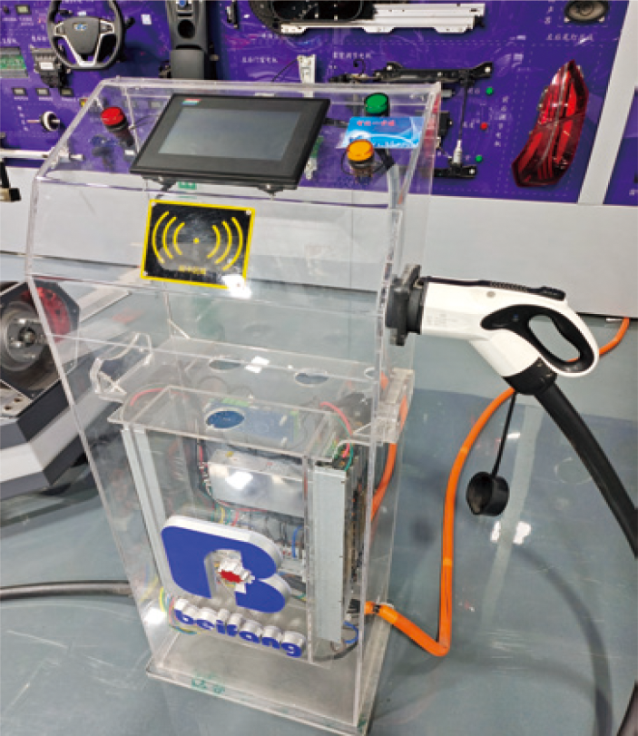
直流快充部件
直流充电桩
由于快充充电功率大对应的元器件体积与价格都会增大，配备在车辆上会造成成本大幅上升并且整车布置困难由于快充充电时间短、设备周转率较高，目前快充充电桩集成了充电机的作用，直接将高压直流电通过快充接口连接到车辆。

Slide 8
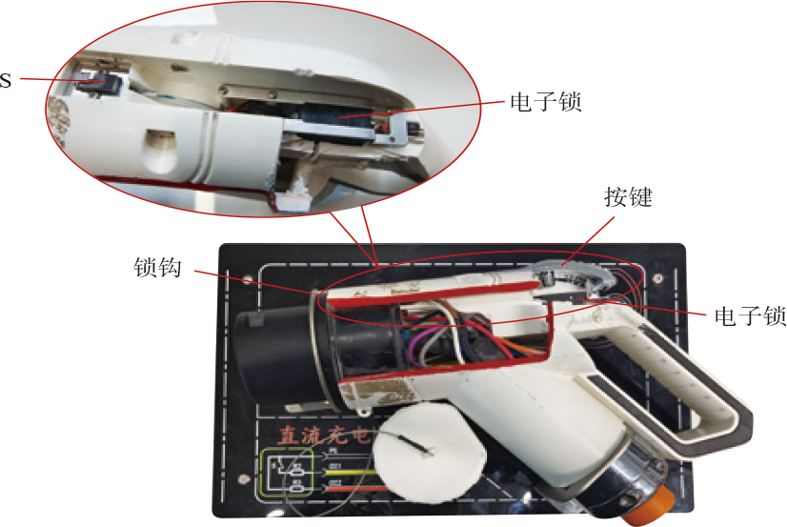
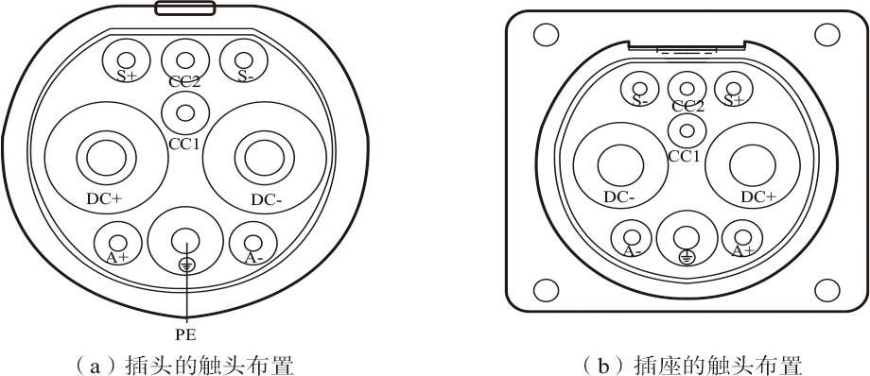
直流快充部件
直流充电枪
快充口端子含义如下：
DC+、DC-：直流电源正负极，用于向高压电池输送直流电。
PE：设备接地线，用于车辆外壳和充电桩接地连接。
S+、S-：CAN-H、CAN-L，用于车辆和充电桩通讯。
CC1：充电确认线，用于充电桩一侧确认。
CC2：充电确认线，用于车辆一侧确认。
A+、A-：低压辅助电源线，在直流充电时，车辆点火开关没有打开，此时充电桩给车辆提供14V电源，使与充电相关的电气元件工作。目前控制方式是A+、A-向BMS或VCU输送触发信号，BMS通过总线唤醒相关模块工作。

Slide 9
快充模式系统结构原理图
高 压 控 制 盒
快 充
动 力 电 池
快 充
cc2
PE
cc1
桩
接
A-
CANH
数 据 采 集 终 端
A+
口
充电唤醒
CANH
CANL
CANL
充电指示
仪表
充电唤醒
整车控制器

Slide 10
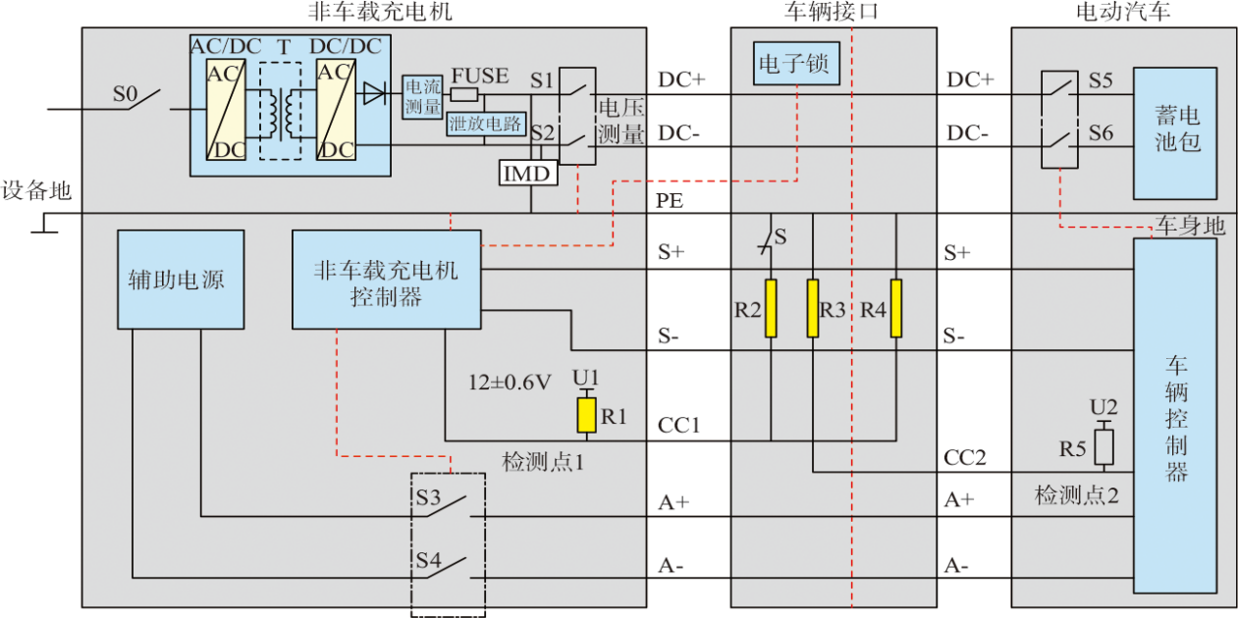
直流快充电路

Slide 11
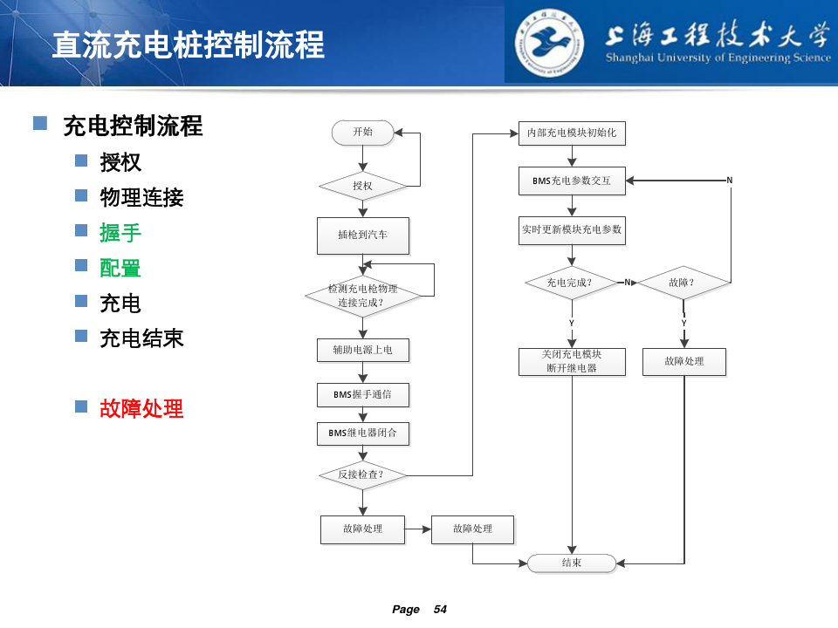
直流快充过程
快充模式充电条件要求
充电线连接确认信号正常
BMS供电电源正常（12V）
充电唤醒信号输出正常（12V）
充电桩、VCU、BMS之间通讯正常
（主继电器闭合、发送电流强度需求）
动力电池电芯温度＞5℃/ ＜45 ℃
单体电池最高电压与最低电压差＜0.3V（300mv）
单体电池最高温度与最低温度差＜15 ℃
绝缘性能＞ 20MΩ
实际单体最高电压不大于额定单体电压0.4V
高、低压电路连接正常（远程开关关闭状态）

Slide 12
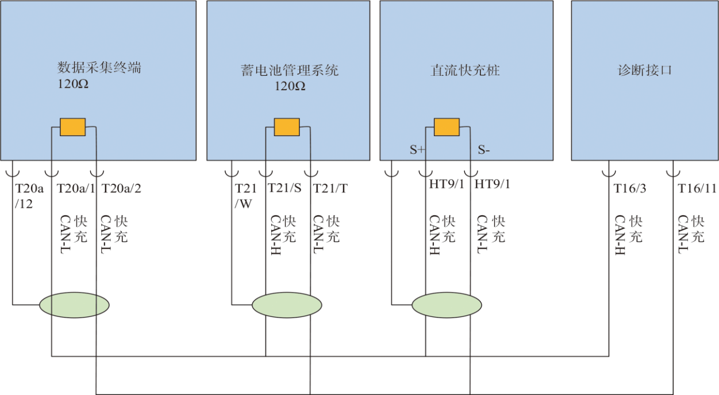
快充CAN网络通信
电动汽车快充系统的CAN总线系统称为快充CAN。快充CAN电路由数据采集终端、蓄电池管理系统、直流电桩和诊断接口组成，如图所示。在快充时完成三个部件的数据传输，RMS数据采集终端只提供检测数据。

Slide 13
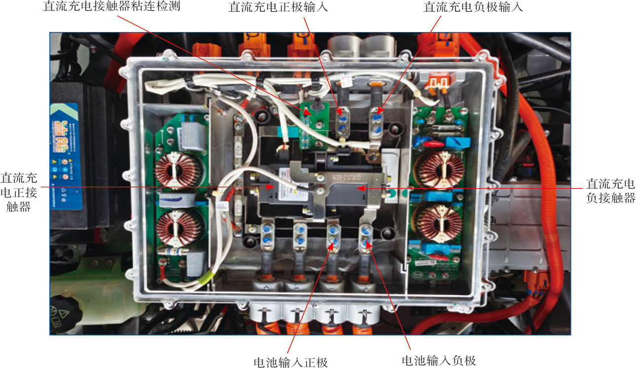
直流快充系统的实际应用
秦EV直流充电系统的高压直流电从直流充电口直接输送到充配电总成，在充配电总成中装有直流正极充电接触器和直流负极充电接触器，并设有充电接触器烧结检测装置，用于检测直流正极充电接触器和直流负极充电接触器是否烧连，秦EV充配电总成直流接触器结构如图所示。

Slide 14
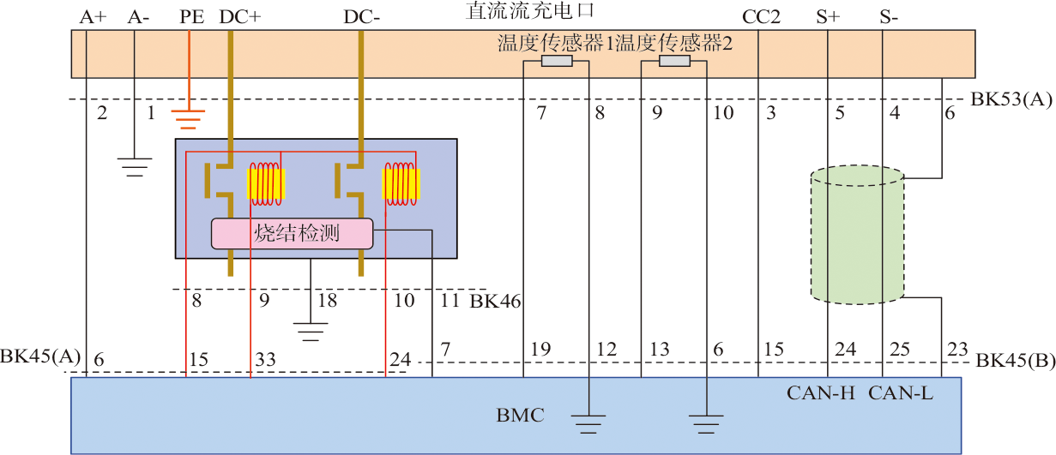
直流快充系统的实际应用

Slide 15
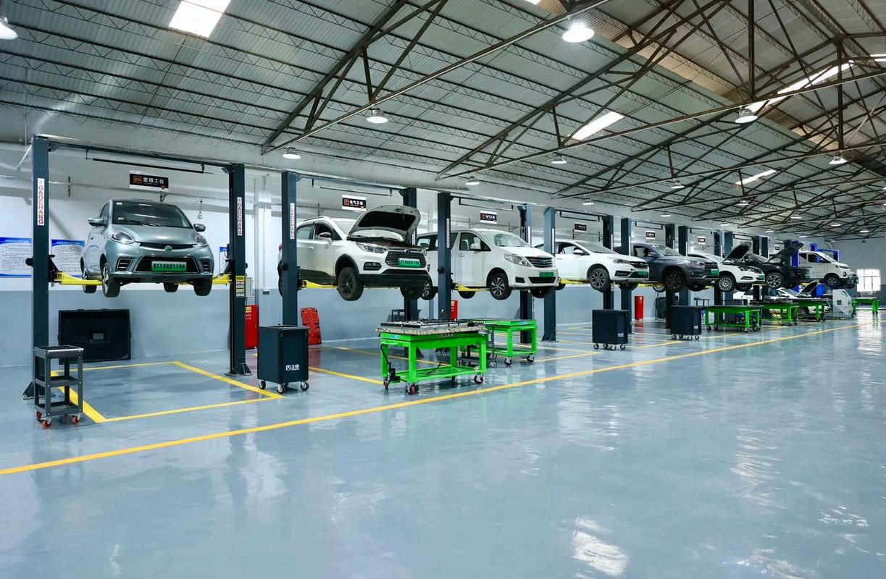
任务实施
实施电动汽车高压维修时，一定要遵守电动汽车维修的高压防护规范，设置车辆标识和安全工作区、按要求佩戴高压防护用具、严格遵守高压操作流程。

Slide 16
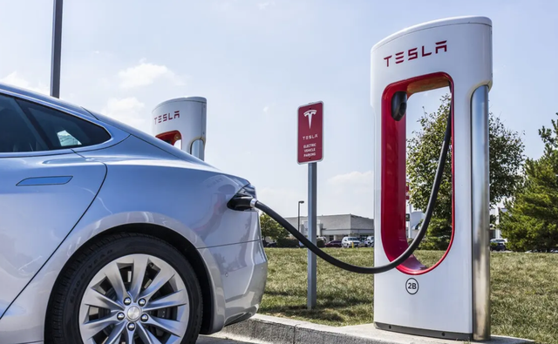
直流快充系统检测
1）检查充电线外观有无裂纹、破损等情况。
2）检查充电插头有无裂纹、破损等情况。

Slide 17
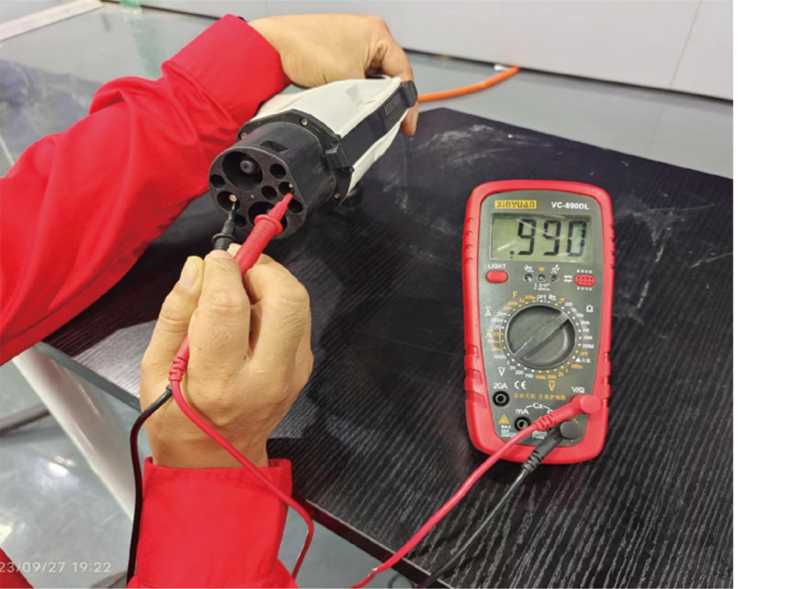
直流快充系统检测
3）使用万用表测量快充枪CC2与PE之间的电阻值，应为1000Ω左右

Slide 18
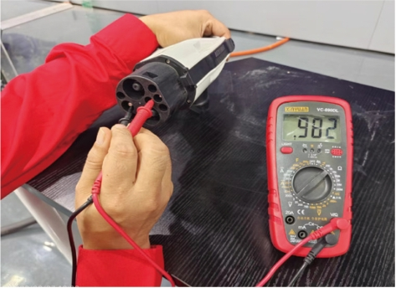
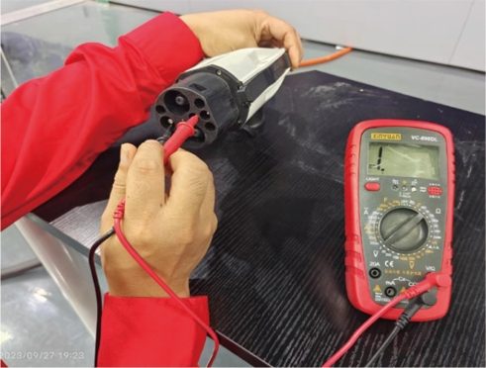
直流快充系统检测
4）使用万用表测量快充枪CC1与PE之间的电阻值，应为1000Ω左右，如图4-34所示。否则，CC1与PE之间的电阻或线路损坏；然后按下快充枪开关，万用表应显示为无穷大，如图4-35所示。闭合开关后，恢复正常电阻值，否则快充枪开关损坏。
图4-34 CC1和PE之间的阻值（未按开关）
图4-35 CC1和PE之间的阻值（按下开关）

Slide 19
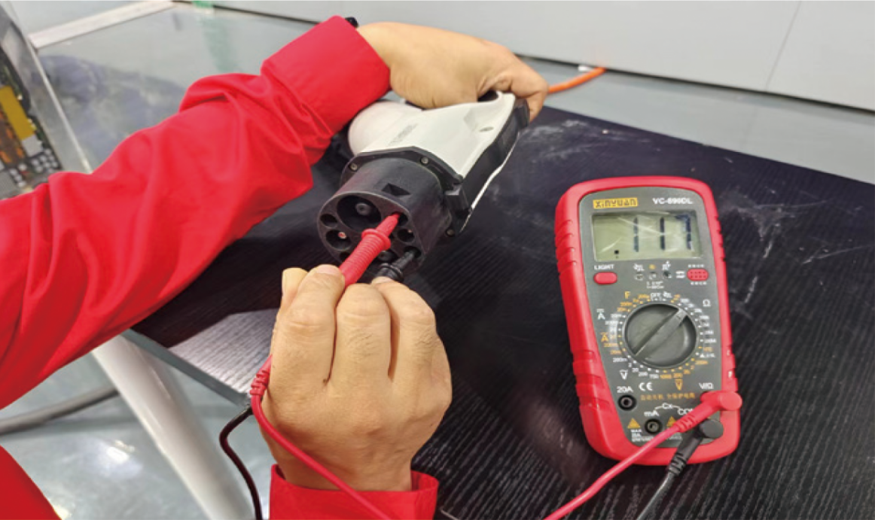
直流快充系统检测
5）使用万用表测量S+和S-之间的阻值，应为120Ω左右，否则，说明快充枪或快充桩内快充CAN网络故障

Slide 20
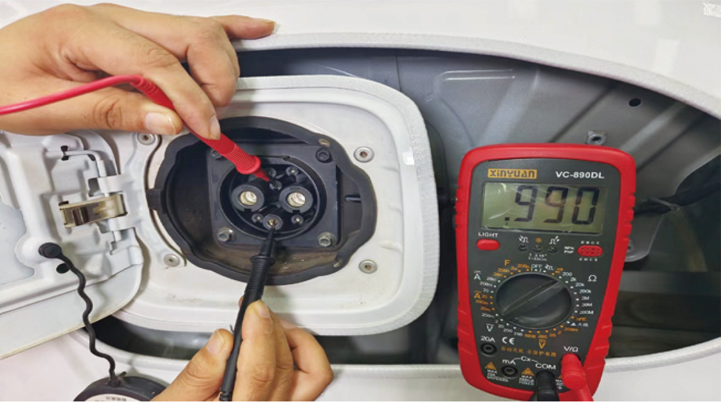
直流快充系统检测
快充口检查
CC1与PE阻值检测
使用万用表测量CC1与PE之间的电阻，应为1000Ω左右

Slide 21
直流快充系统检测
快充口检查
CC1与PE阻值检测
使用万用表测量CC1与PE之间的电阻，应为1000Ω左右

Slide 22
直流快充系统检测
快充口检查
CC1与PE阻值检测
使用万用表测量CC1与PE之间的电阻，应为1000Ω左右

Slide 23
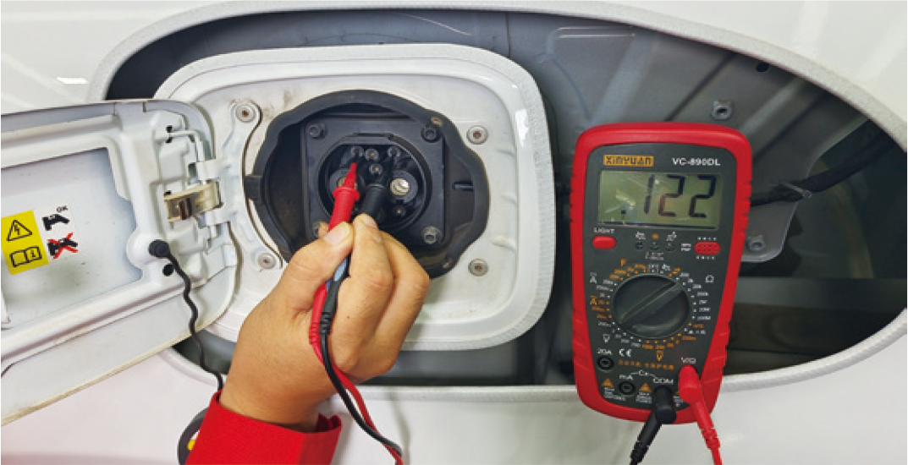
直流快充系统检测
快充口检查
CAN线检测
检查快充CAN网络终端电阻，使用万用表测量S+与S-，其电阻值应为120Ω

Slide 24
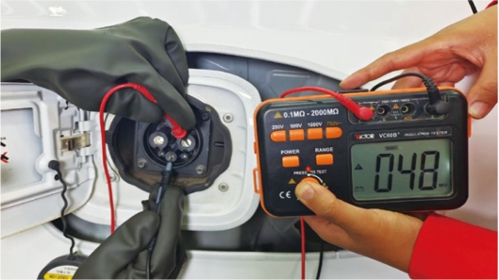
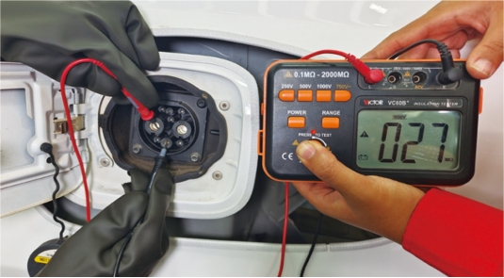
直流快充系统检测
快充口绝缘检测
使用绝缘万用表检测快充口DC+ DC- 端子与车身之间的绝缘电阻，绝缘电阻应大于25MΩ
图4-39 测量快充口DC+绝缘电阻
图4-40 测量快充口DC-绝缘电阻

Slide 25
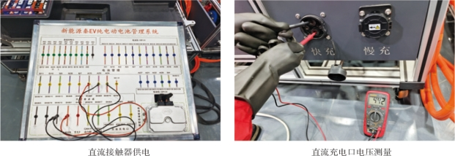
直流快充系统检测
充电接触继电器的检测
以下以秦EV为例介绍充电接触继电器的检测方法。
使用跳线在保证BMC的BK45（A）插头连接的情况下给其15号端子12V电源，将33、10号端子接地，此时，直流充电接触继电器吸合
图4-41 直流充电接触器通电试验

Slide 26
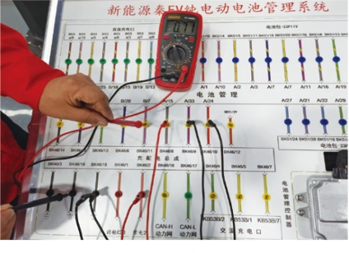
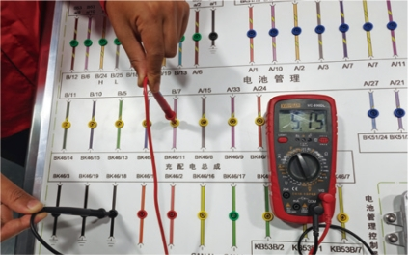
直流快充系统检测
直流充电接触继电器烧结检测装置的检测
以下以秦EV为例讲解充电接触器烧结检测装置为例，检测其未烧连状态的电压和模拟烧连状态的电压。
图4-42 BK45（B）插头7号端子测量（未烧连状态）
图4-43 BK45（B）插头7号端子测量（模拟烧连状态）

Slide 27
故障诊断
不能直流充电
由于直流充电桩是第三方设备，因此在检查此类不充电的故障时，采取不直流充电时对汽车装备的检测。
1）充电柜故障检测，由于直流充电柜是非车辆设备，因此可以采用更换充电柜的方式进行判断。
2）检测充电口是否有磨损现象。
3）BMC与直流充电枪连接线路的检测:检查A-线与车架阻值应小于1Ω，A+线BK45（A）6号端子阻值应小于1Ω；CC2与BK45（B）15号端子阻值应小于1Ω。
4）通讯线的检测：测量直流充电口S+、S-的电压应为2.5V左右，否则检查直流充电口S+与BK45（B）24号端子阻值应小于1Ω；测量直流充电口S-与BK45（B）24号端子阻值应小于1Ω。若线路正常，则为电池管理器（BMC）故障。
5）检测充配电总成充电接触继电器。
若以上都正常，则为电池管理器（BMC）故障

Slide 28
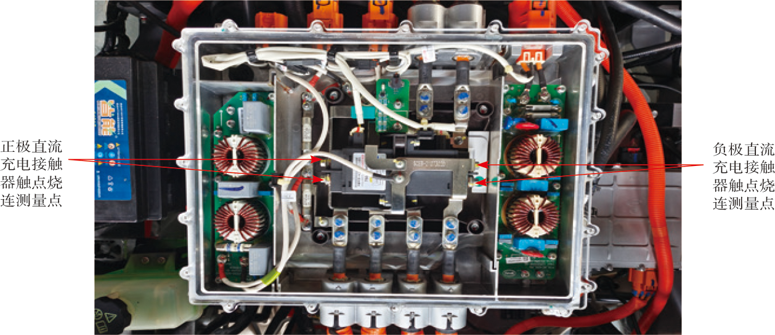
故障诊断
直流充电接触器烧结故障
1）打开点火开关。
2） 测量BMC的BK45（B）插头7号端子若为0V，则为正极和负极直流充电接触器触点烧连故障。
3） 拆开充配电总成，按图4-44所示检测充配电总成正极和负极直流充电接触器触点电阻，应不通，如果不通，证明充配电总成烧结传感器故障。如果有相通，证明充配电总成正极和负极直流充电接触器触点异常相连。
4）拔掉BMC的BK45（A）插头，再次测量直流充电接触器相通的触点，如果不相通，则为BMC故障；如果依然相通，则测量BK45（A）33号（直流正极充电接触器烧连）或10号端子（直流负极充电接触器烧连）与车架或接地线阻值，若相通，则检修线路，若不通，为该直流充电接触器触点烧连，应予以更换。

Slide 29
谢谢

